Slide 1
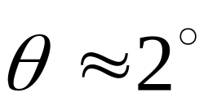
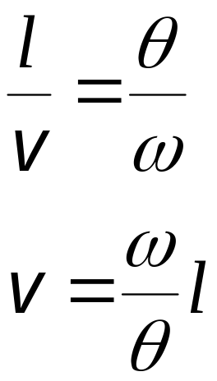




一 测定气体分子速率分布的实验
接抽气泵
实验装置
金属蒸气
狭缝
显示屏

Slide 2

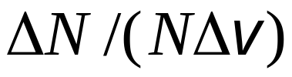






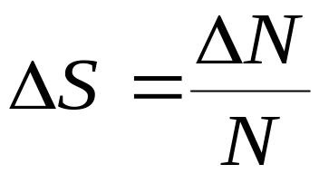
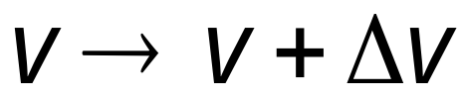
分子速率分布图
: 分子总数
: 间的分子数.
表示速率在 区间的分子数占总数的百分比 .

Slide 3
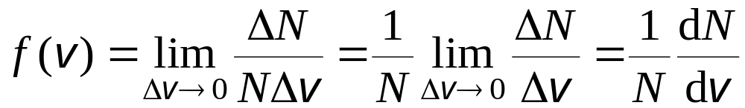
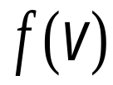
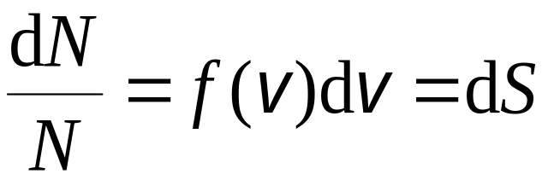


分布函数

Slide 4
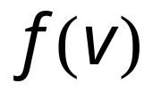

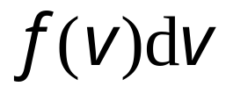

物理意义
表示在温度为 的平衡状态下，速率在 附近单位速率区间 的分子数占总数的百分比 .
的物理意义：
表示速率在 区间的分子数占总分子数的百分比.

Slide 5
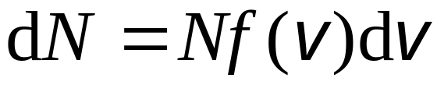
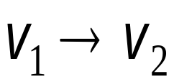

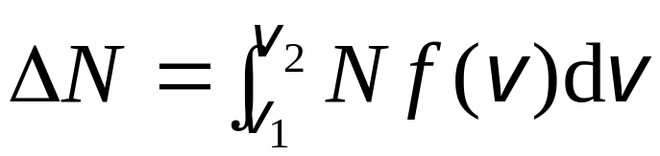
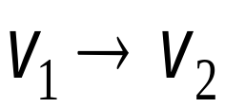


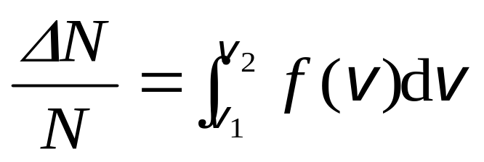
速率在 内分子数：
速率位于 区间的分子数：
速率位于 区间的分子数占总数的百分比：

Slide 6
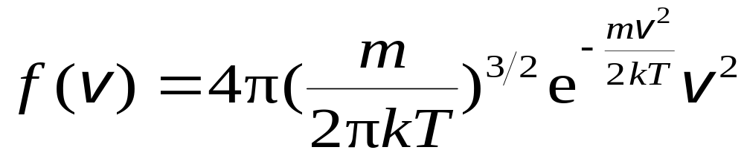
二 麦克斯韦气体分子速率分布定律
麦氏分布函数
速率分布曲线图

Slide 7

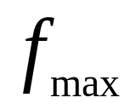
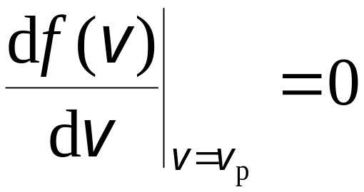

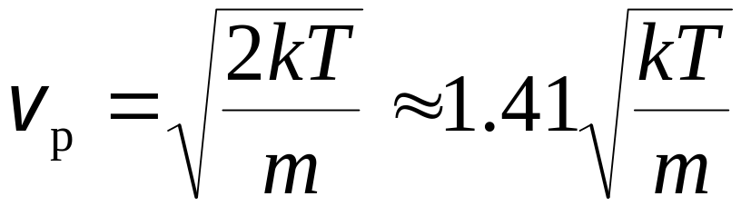
三 三种统计速率
（1）最概然速率
根据分布函数求得

Slide 8
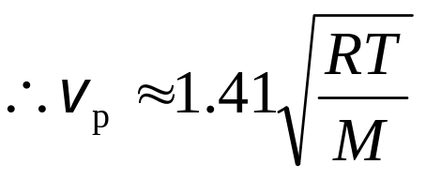
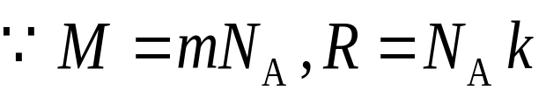
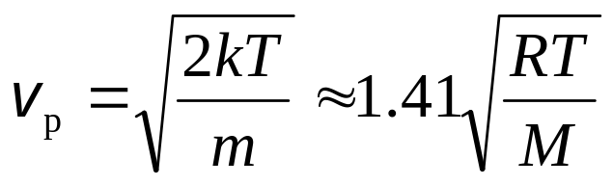
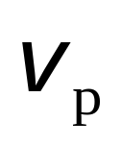
物理意义
气体在一定温度下分布在最概然速率 附近单位速率间隔内的相对分子数最多.

Slide 9

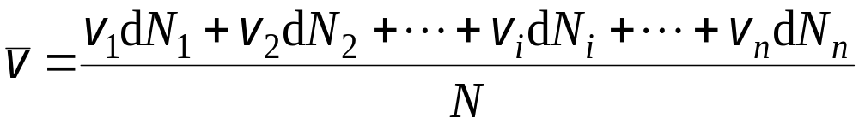
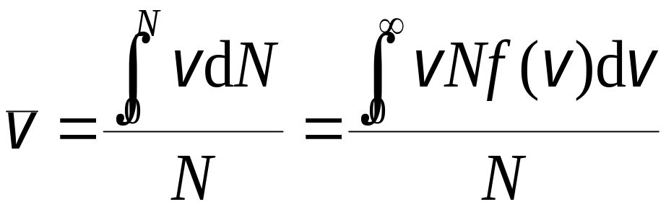

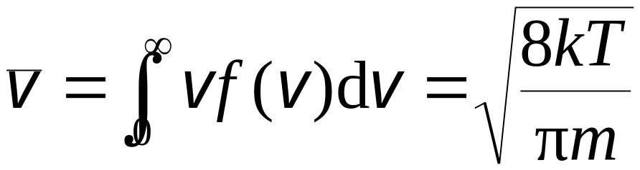
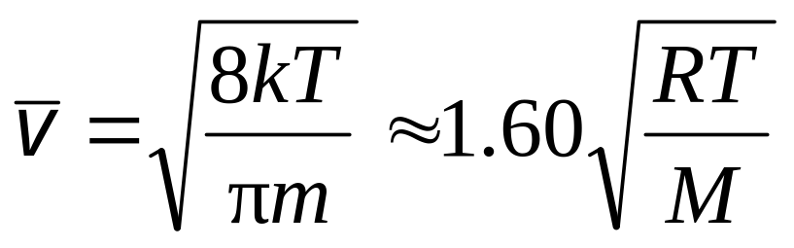

（2）平均速率

Slide 10
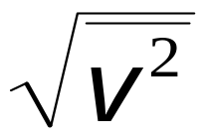
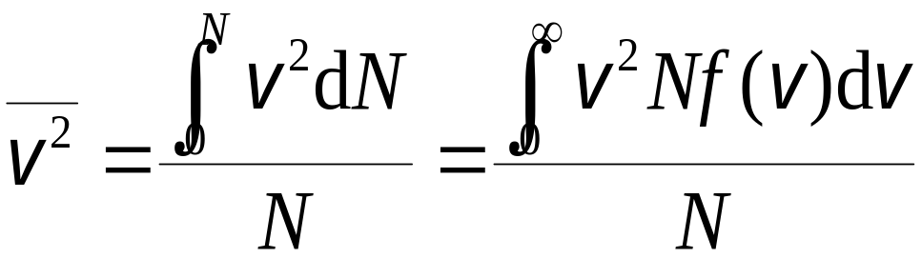
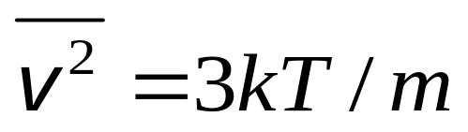
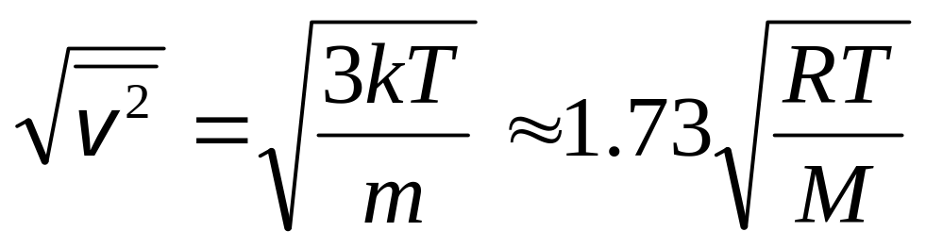
（3）方均根速率

Slide 11
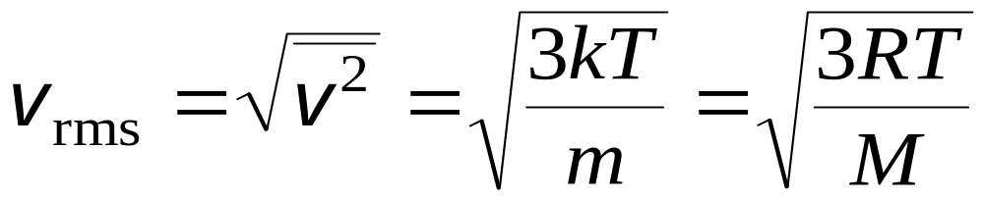
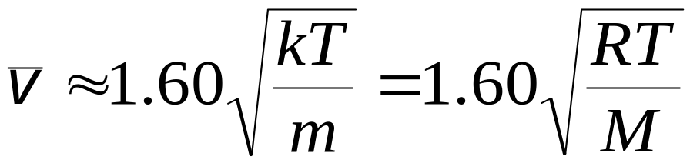
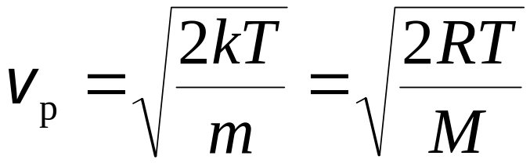
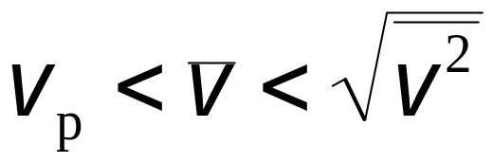
三种速率的比较

Slide 12







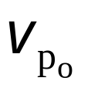
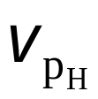
N₂ 分子在不同温度下的速率分布
同一温度下不同气体的速率分布

Slide 13


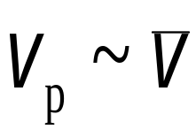
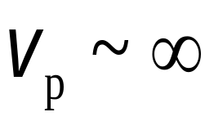
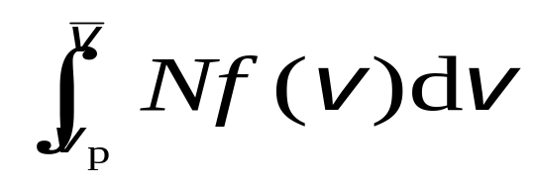
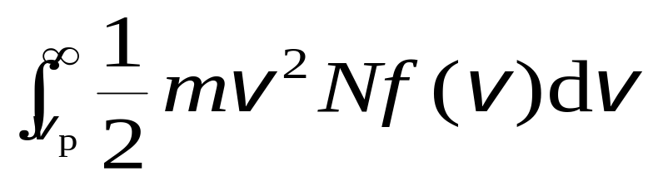
讨论
1 已知分子数 ，分子质量 ，分布函数 . 求 （1） 速率在 间的分子数；（2）速率在 间所有分子动能之和 .
解
（1）
（2）

Slide 14
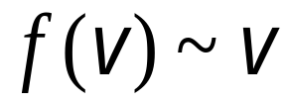


3 如图示两条 曲线分别表示氢气和氧气在同一温度下的麦克斯韦速率分布曲线， 从图上数据求出两气体最概然速率.
2 000

Slide 15
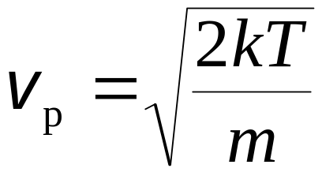
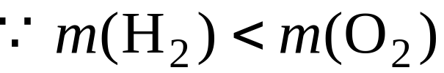
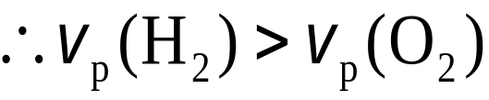
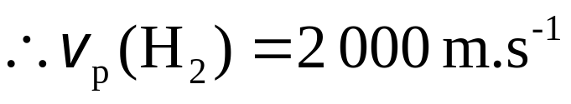
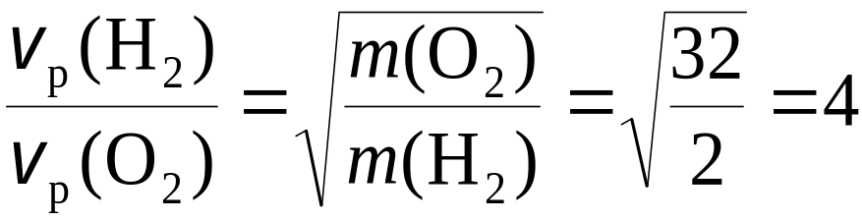
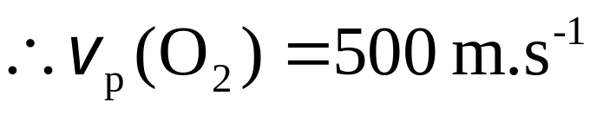

解

Slide 16
本章目录
选择进入下一节：
12-4 理想气体分子的平均平动动能
与温度的关系
12-5 能量均分定理 理想气体内能
12-6 麦克斯韦气体分子速率分布律
*12-7 玻耳兹曼能量分布律
等温气压公式
12-8 气体分子平均碰撞次数和
平均自由程
END

